Slide 1
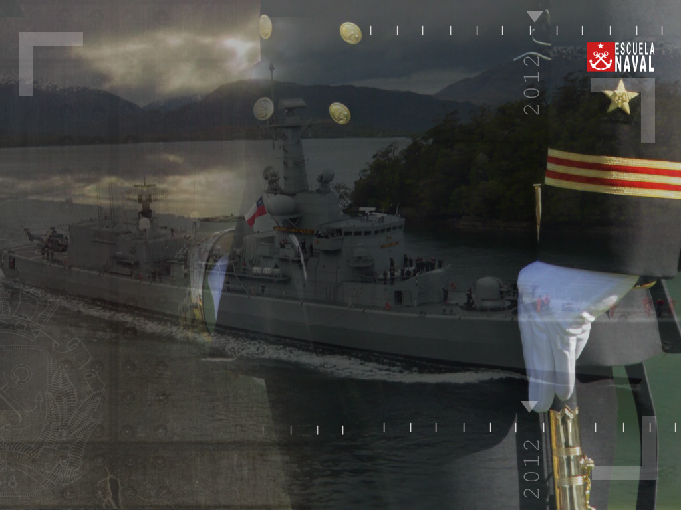
ORIENTACIÓN
Y ORGANIZACIÓN NAVAL
MISIONES
CRISTÓBAL RUIZ GONZÁLEZ
TENIENTE 1° LT

Slide 2
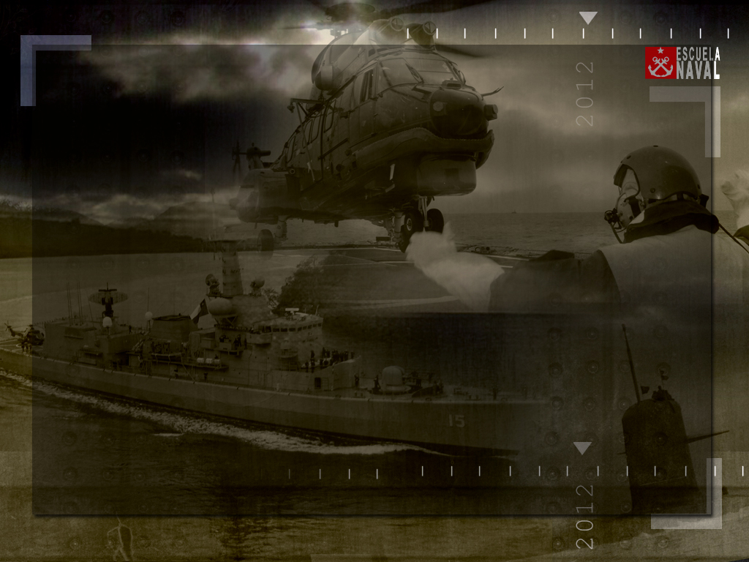
Temario
Misión de las Fuerzas Armadas.
Misión de la Armada.
Visión de la Armada
Misión en tiempo de Paz.
Misión en tiempo de Guerra.
Estructura orgánica de la Armada.
Alto mando Naval.
Organización y misión Fuerzas Operativas.
Organización y misión Fuerzas de Apoyo Operativo.
Las Zonas Navales.

Slide 3
Temario
Misión de las Fuerzas Armadas.
Misión de la Armada.
Visión de la Armada
Misión en tiempo de Paz.
Misión en tiempo de Guerra.
Estructura orgánica de la Armada.
Alto mando Naval.
Organización y misión Fuerzas Operativas.
Organización y misión Fuerzas de Apoyo Operativo.
Las Zonas Navales.

Slide 4
Misión de las Fuerzas Armadas.
Las Fuerzas Armadas, dependientes del Ministerio encargado de la Defensa Nacional, están integradas sólo por el Ejército, la Armada y la Fuerza Aérea de Chile. Estos cuerpos armados existen para la defensa de la patria, son esenciales para la seguridad nacional y garantizan el orden institucional de la República. En su calidad de cuerpos armados, son esencialmente obedientes, no deliberantes, profesionales, jerarquizados y disciplinados.
Política de defensa nacional.

Slide 5
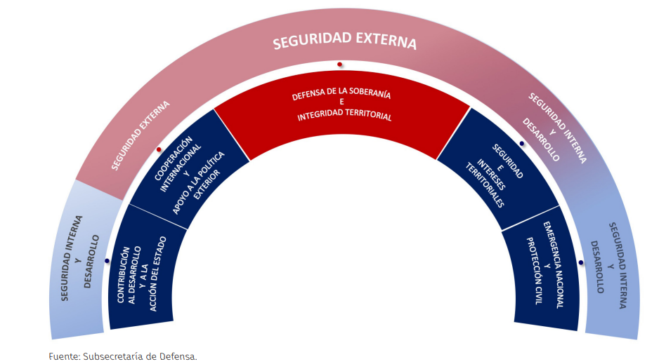
Misión de las Fuerzas Armadas.
El Estado de Chile ha creado cinco Áreas de Misión para las Fuerzas Armadas del país:

Slide 6
Temario
Misión de las Fuerzas Armadas.
Misión y visión de la Armada.
Misión en tiempo de Paz.
Misión en tiempo de Guerra.
Estructura orgánica de la Armada.
Alto mando Naval.
Organización y misión Fuerzas Operativas.
Organización y misión Fuerzas de Apoyo Operativo.
Las Zonas Navales.

Slide 7
Misión y visión de la Armada
Misión:
"Proveer al Estado de Chile de un poder naval y un servicio marítimo con el propósito de contribuir a resguardar la soberanía e integridad territorial, mantener la seguridad de la nación, impulsar el desarrollo nacional y respaldar los intereses nacionales donde sea requerido".
Visión:
Una marina de aguas azules, eficiente y eficaz, reconocida a nivel nacional e internacional por el profesionalismo de sus integrantes, por su probidad y transparencia.

Slide 8
Temario
Misión de las Fuerzas Armadas.
Misión de la Armada.
Visión de la Armada
Misión en tiempo de Paz.
Misión en tiempo de Guerra.
Estructura orgánica de la Armada.
Alto mando Naval.
Organización y misión Fuerzas Operativas.
Organización y misión Fuerzas de Apoyo Operativo.
Las Zonas Navales.

Slide 9
Misión en tiempo de Paz.
Misión:
Contribuir al desarrollo del poderío marítimo de Chile, brindando seguridad a la navegación, fomentando las actividades marítimas y el desarrollo portuario, manteniendo la cartografía y la señalización marítima, y efectuando inspecciones y vigilancia que otorguen seguridad a la vida humana en el mar.
Vigilar el territorio marítimo nacional, compuesto por las Aguas Interiores, Mar Territorial, Zona Económica Exclusiva y Mar Presencial, resguardando la seguridad y los intereses nacionales, así como la integridad del medio ambiente acuático.

Slide 10
Misión en tiempo de Paz.
Misión:
Apoyar el desarrollo nacional, comunicando por mar zonas aisladas y asistiendo a quienes habitan en ellas.
Cumplir tareas de vigilancia, búsqueda, rescate y seguridad marítima en la zona marítima de responsabilidad nacional, conforme a los instrumentos internacionales que regulen esta materia.

Slide 11
Temario
Misión de las Fuerzas Armadas.
Misión de la Armada.
Visión de la Armada
Misión en tiempo de Paz.
Misión en tiempo de Guerra.
Estructura orgánica de la Armada.
Alto mando Naval.
Organización y misión Fuerzas Operativas.
Organización y misión Fuerzas de Apoyo Operativo.
Las Zonas Navales.

Slide 12
Misión en tiempo de Guerra.
Misión:
Desarrollar operaciones destinadas a permitir que Chile pueda, en todo momento, hacer libre uso del mar como vía de comunicaciones para sostener el esfuerzo de la guerra y salvaguardar el comercio internacional. Simultáneamente, negar este privilegio al adversario, de manera de fortalecer, por un lado, el esfuerzo bélico de la nación, mientras se debilita el equivalente del enemigo, en beneficio de un desenlace victorioso para el país.
Contribuir a proyectar el poder militar de la nación sobre el territorio adversario y, a su vez, impedir la proyección del poder militar adversario desde el mar.
Apoyar el esfuerzo bélico de las otras ramas de las Fuerzas Armadas.

Slide 13
Temario
Misión de las Fuerzas Armadas.
Misión de la Armada.
Visión de la Armada
Misión en tiempo de Paz.
Misión en tiempo de Guerra.
Estructura orgánica de la Armada.
Alto mando Naval.
Organización y misión Fuerzas Operativas.
Organización y misión Fuerzas de Apoyo Operativo.
Las Zonas Navales.

Slide 14
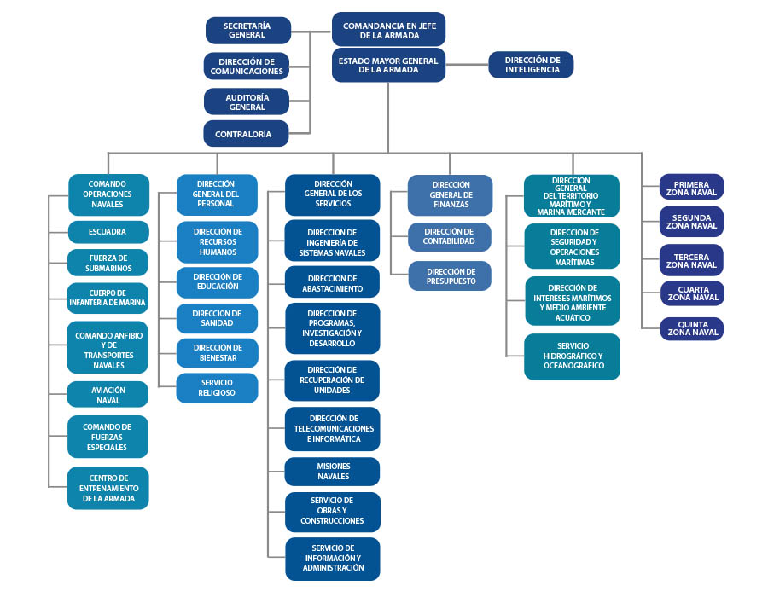
Estructura Orgánica de la Armada .

Slide 15
Temario
Misión de las Fuerzas Armadas.
Misión de la Armada.
Visión de la Armada
Misión en tiempo de Paz.
Misión en tiempo de Guerra.
Estructura orgánica de la Armada.
Alto mando Naval.
Organización y misión Fuerzas Operativas.
Organización y misión Fuerzas de Apoyo Operativo.
Las Zonas Navales.

Slide 16
Alto mando naval 2026
https://www.armada.cl/armada/site/edic/base/port/alto_mando.html

Slide 17
Temario
Misión de las Fuerzas Armadas.
Misión de la Armada.
Visión de la Armada
Misión en tiempo de Paz.
Misión en tiempo de Guerra.
Estructura orgánica de la Armada.
Alto mando Naval.
Organización y misión Fuerzas Operativas.
Organización y misión Fuerzas de Apoyo Operativo.
Las Zonas Navales.

Slide 18
Organización y misión de las fuerzas operativas.

Slide 19


Organización y misión de las fuerzas operativas.
Las Unidades de la Escuadra tienen capacidad para operar en aguas azules, ejerciendo soberanía mediante el control y fiscalización de la zona económica exclusiva, efectuando labores de apoyo a la comunidad y asegurando las líneas de comunicación marítimas.
Tiene bajo su control los aviones y helicópteros de la Institución. Su base principal está ubicada en Concón, donde se asientan escuadrones que cumplen roles de ataque, exploración aeromarítima, instrucción y propósitos generales. Las aeronaves de la Aviación Naval prestan apoyo a las fuerzas navales de superficie, submarinas, de Infantería de Marina y Fuerzas Especiales, para contribuir al éxito de las operaciones. Cumplen roles de exploración aeromarítima y vigilancia del Mar Territorial y de la Zona Económica Exclusiva.

Slide 20



Organización y misión de las fuerzas operativas.
FUERSUB, Compuesta por SS clase U209 y SCORPENE. Permiten operar con el máximo sigilo en alta mar que, junto a la integración de sensores y sistemas de armas avanzados, los transforman en elementos de disuasión altamente efectivos.
Es la gran fuerza operativa de combate anfibio, su principal tarea es la proyección del poder naval de la nación donde sea requerido. Su diseño consta de Unidades de mando y control, maniobra, apoyo de combate y de servicios de combate, lo que le otorga una gran flexibilidad y capacidad de ser empleada en el amplio espectro de las operaciones militares modernas.
Esta fuerza de combatientes de elite agrupa a Buzos Tácticos y Comandos de Infantería de Marina. Tienen capacitadad para ejecutar una amplia gama de tareas, en beneficio de la planificación Institucional, conjunta y combinada.

Slide 21
Temario
Misión de las Fuerzas Armadas.
Misión de la Armada.
Visión de la Armada
Misión en tiempo de Paz.
Misión en tiempo de Guerra.
Estructura orgánica de la Armada.
Alto mando Naval.
Organización y misión Fuerzas Operativas.
Organización y misión Fuerzas de Apoyo Operativo.
Las Zonas Navales.

Slide 22


Organización y misión de las Fuerzas de apoyo operativo.
Está conformado por el buque de proyección estratégica LSDH "Sargento Aldea", las LST "Chacabuco" y "Rancagua", y el ATF “Janequeo”, con base en el puerto de Talcahuano.
Estas permiten el despliegue rápido de las fuerzas de Infantería de Marina, medios de asalto anfibio, vehículos de transporte terrestre y fuerzas militares expedicionarias. Constituyen, además, el principal eslabón en el apoyo a comunidades insulares y otras, cuya conexión con el resto del país depende fundamentalmente de las vías de comunicación marítima.
Creado el 2022, está conformado por un Estado Mayor y las Partidas de Salvataje disponibles en cada una de las Zonas Navales. Tiene la tarea de ejecutar y/o apoyar operaciones de rescate de personas en actividades de salvaguarda de la vida humana en el mar y de rescate de elementos de interés institucional o estatal.

Slide 23
Temario
Misión de las Fuerzas Armadas.
Misión de la Armada.
Visión de la Armada
Misión en tiempo de Paz.
Misión en tiempo de Guerra.
Estructura orgánica de la Armada.
Alto mando Naval.
Organización y misión Fuerzas Operativas.
Organización y misión Fuerzas de Apoyo Operativo.
Las Zonas Navales.

Slide 24
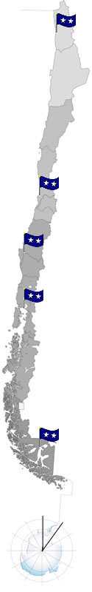


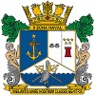


Las zonas navales
IV
18º21'03" S
Definida como la entrada norte de nuestra Patria, hasta la latitud 26° Sur.
26º03'20" S
I
Comprende el litoral desde Taltal hasta la Sexta Región, estando su Mando asentado en Valparaíso
34º41' S
II
Su Comandancia en Jefe se ubica en el primer puerto militar de Chile, Talcahuano.
V
40º14'30" S
Creada a fines de 2009, nace a razón del importante incremento de las actividades marítimas en el área de Chiloé y Puerto Montt
III
48º49'S
Puerto de entrada al Continente Antártico y guardiana de las costas de la Patagonia Chilena

Slide 25
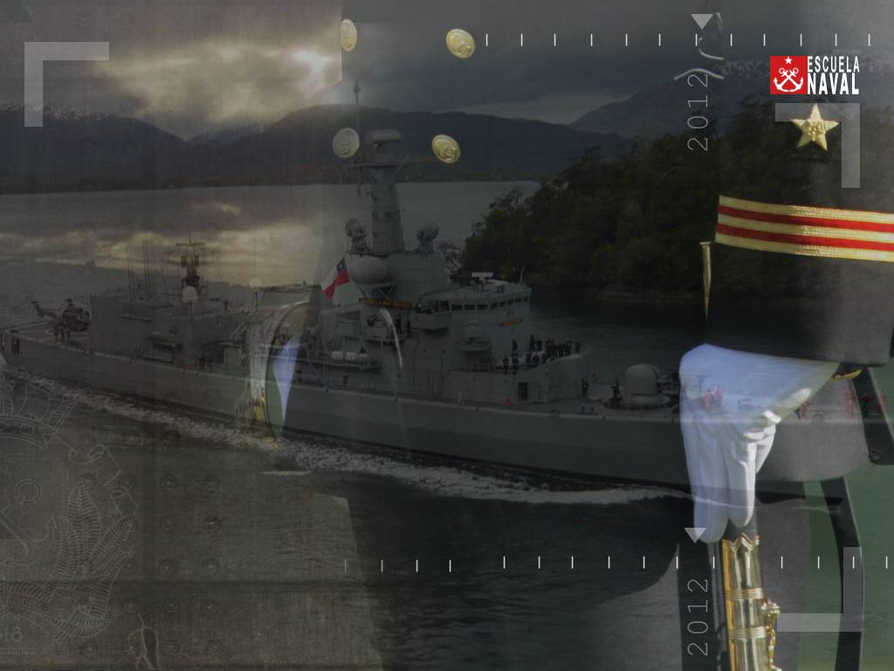
TÉRMINO PRESENTACIÓN

